Slide 1
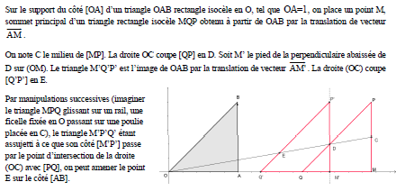
Le mésolabe d’Eratosthène

Slide 2
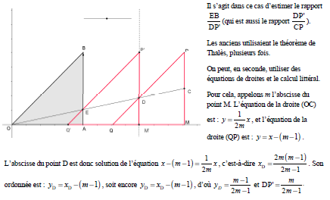

Slide 3
